Slide 1
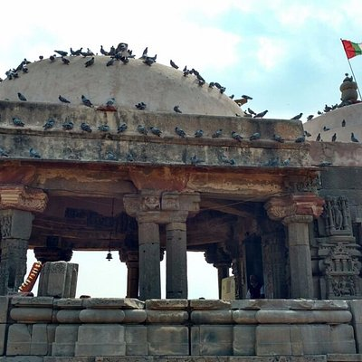
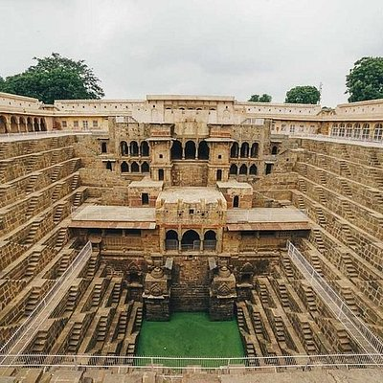
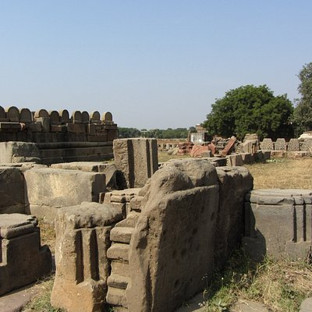
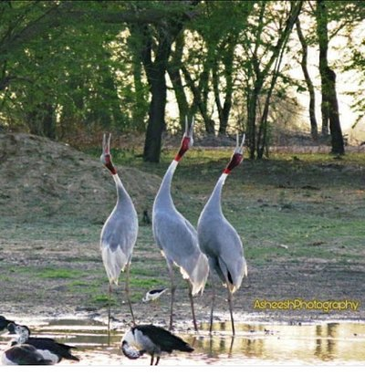
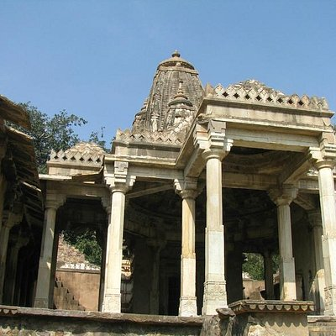
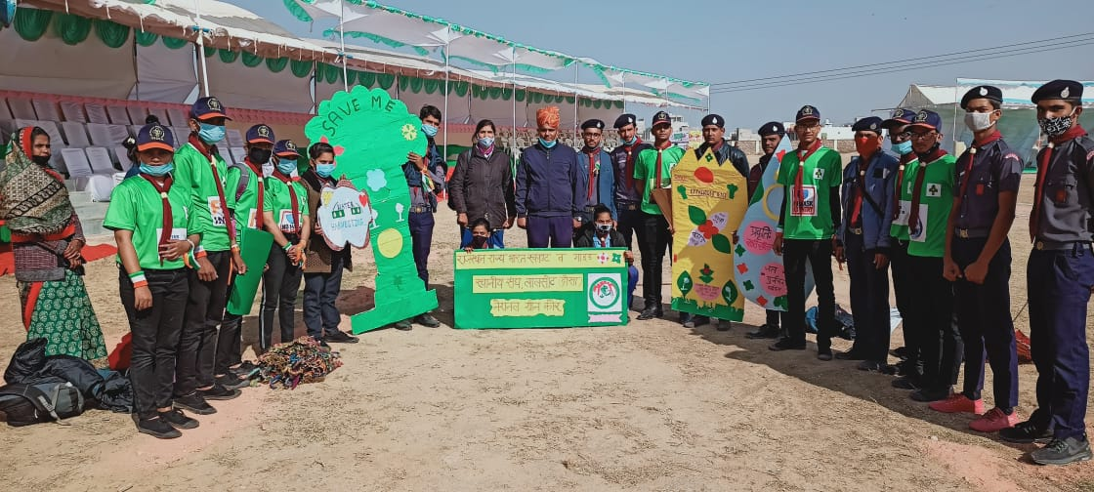
jktLFkku jkT; Hkkjr LdkmV xkbM
ftyk eq[;ky;]nkSlk
bZ&cqysfVu fnukad 06-07-2021

Slide 2
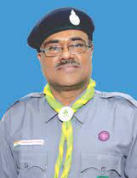
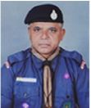
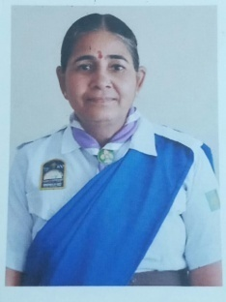
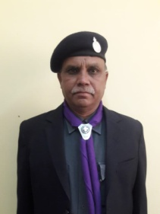
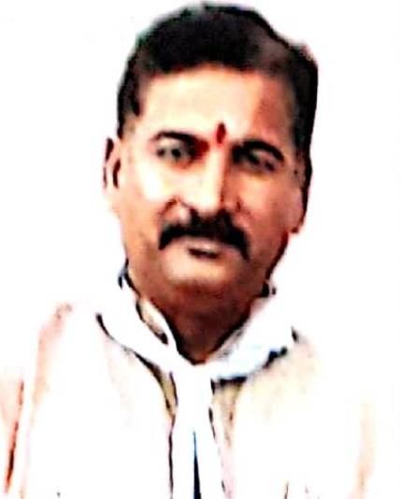
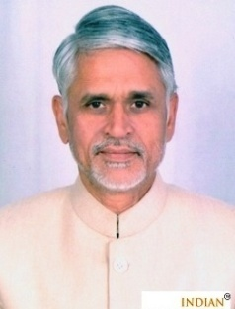
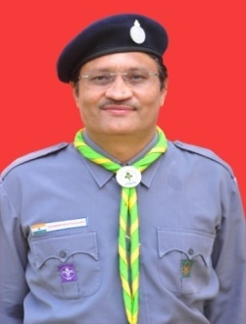
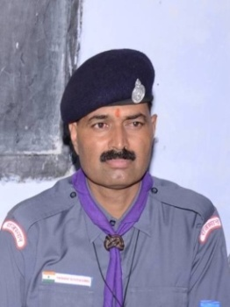
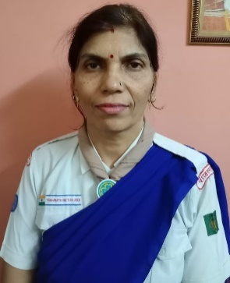
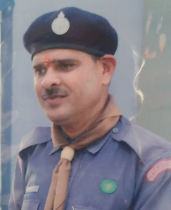
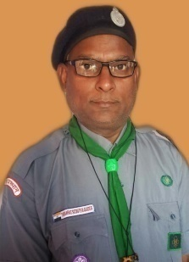
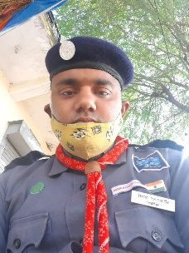
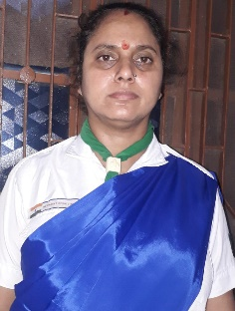
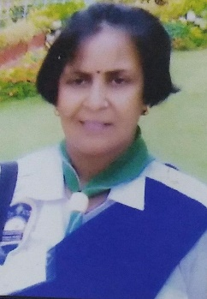
jktLFkku jkT; Hkkjr LdkmV xkbM
ftyk eq[;ky;
nkSlk
bZ&cqysfVu
E_Bulletin

Slide 3
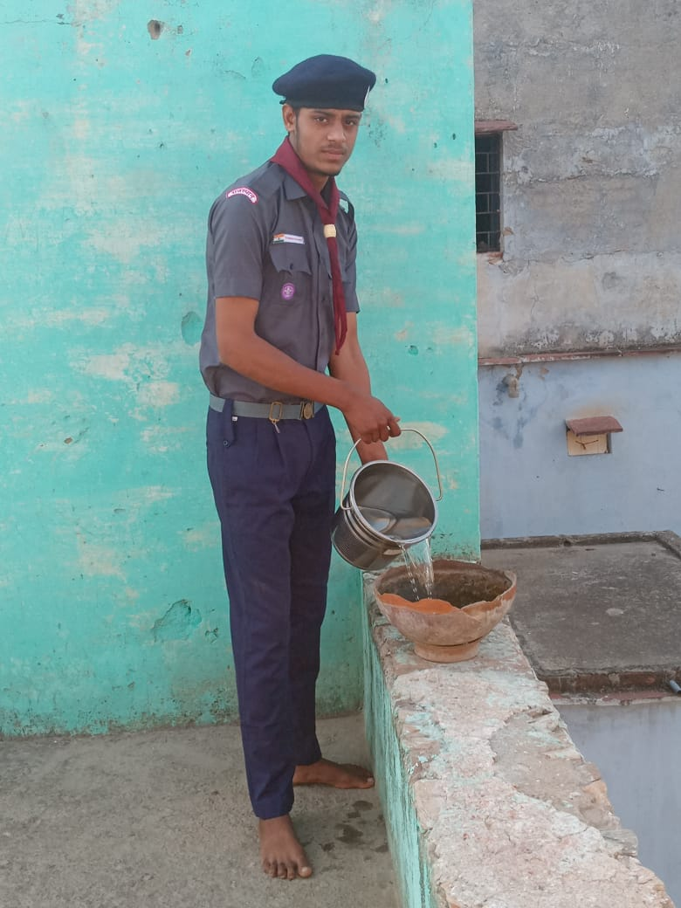
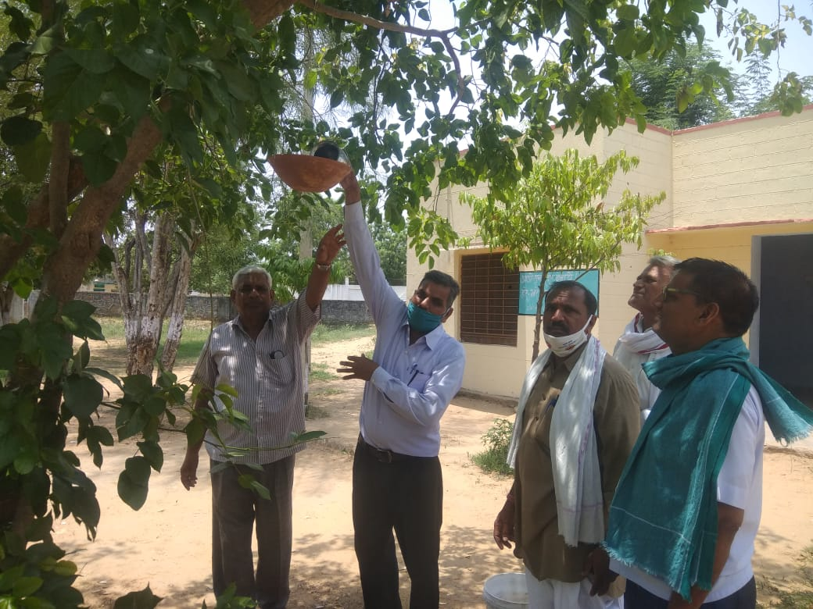
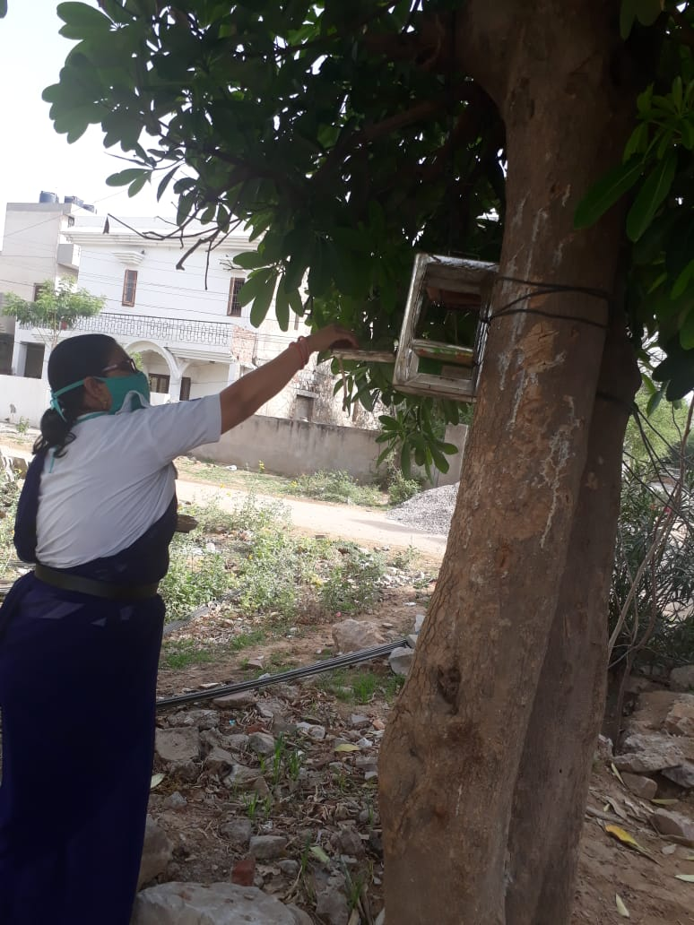
ifj.Mk vfHk;ku

Slide 4
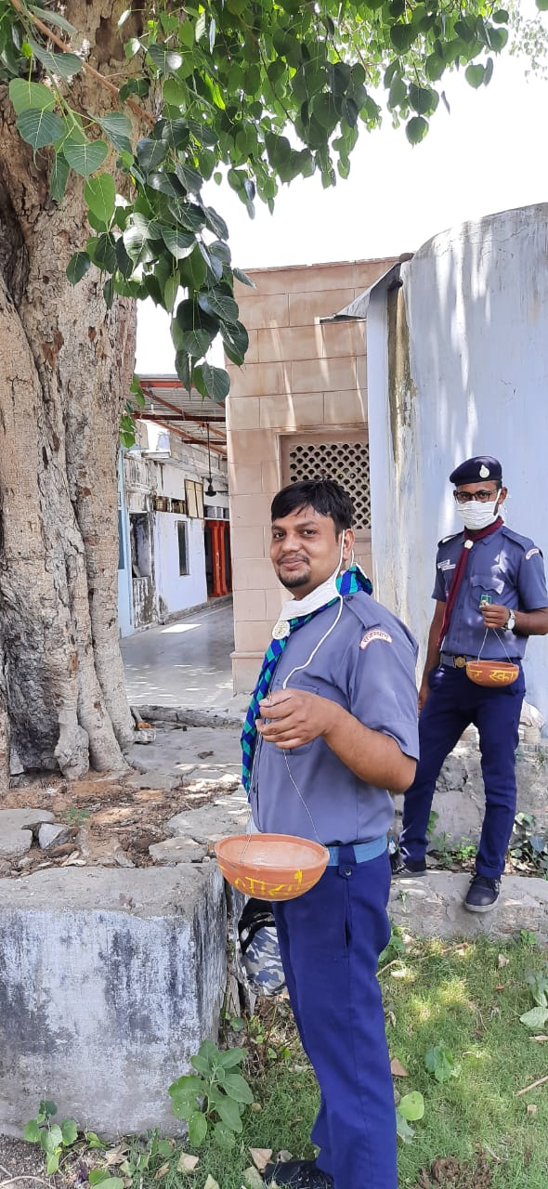
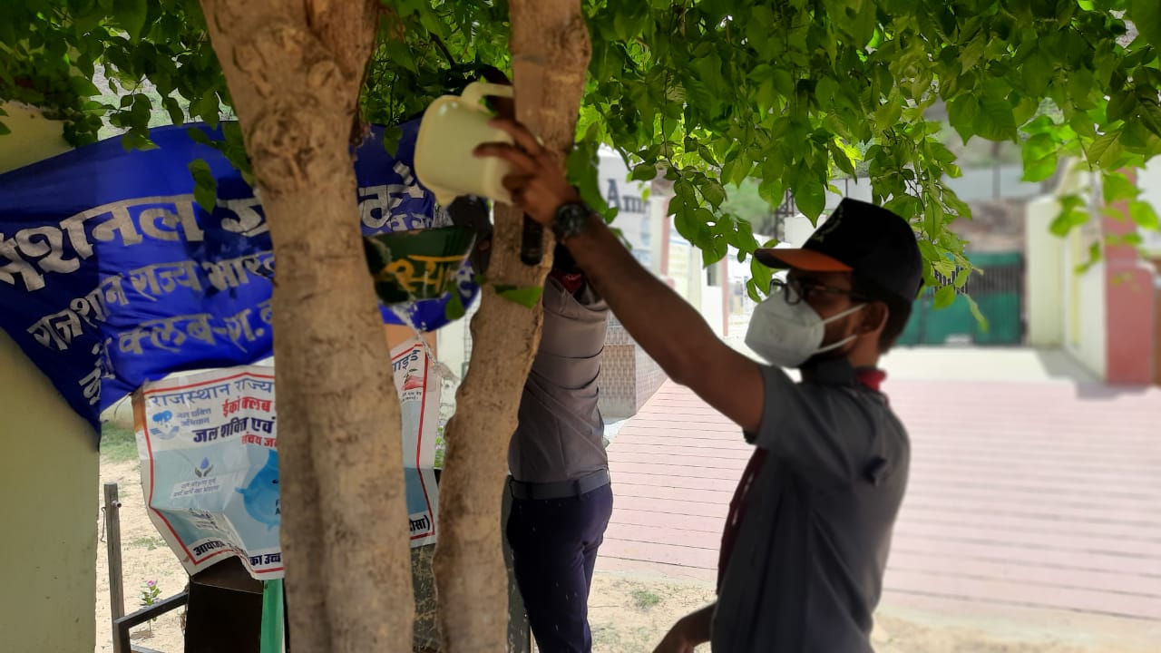
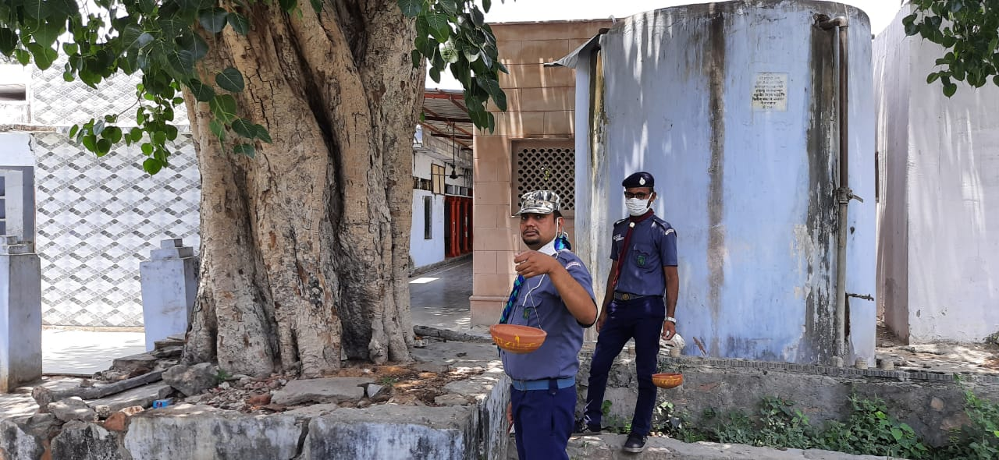
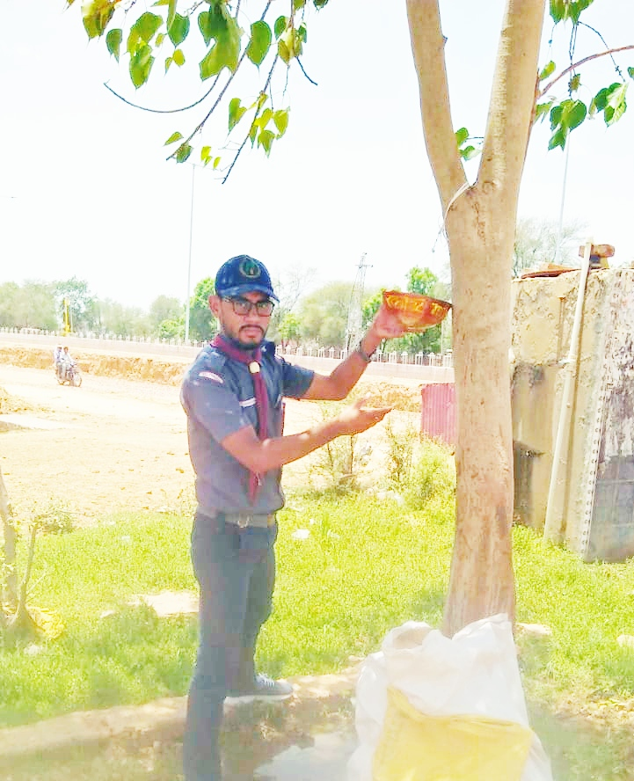

Slide 5
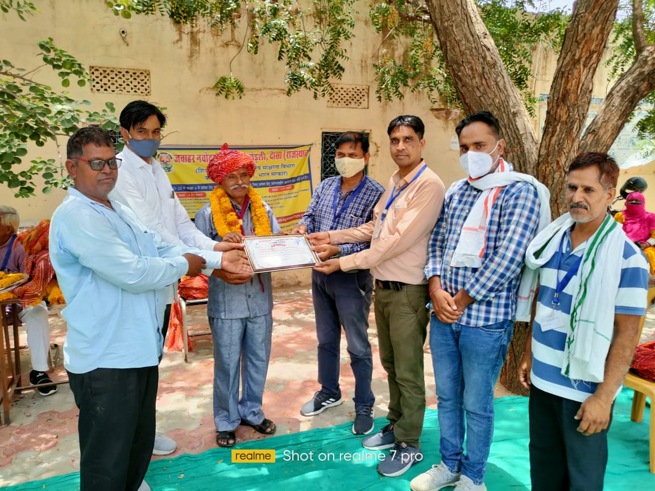
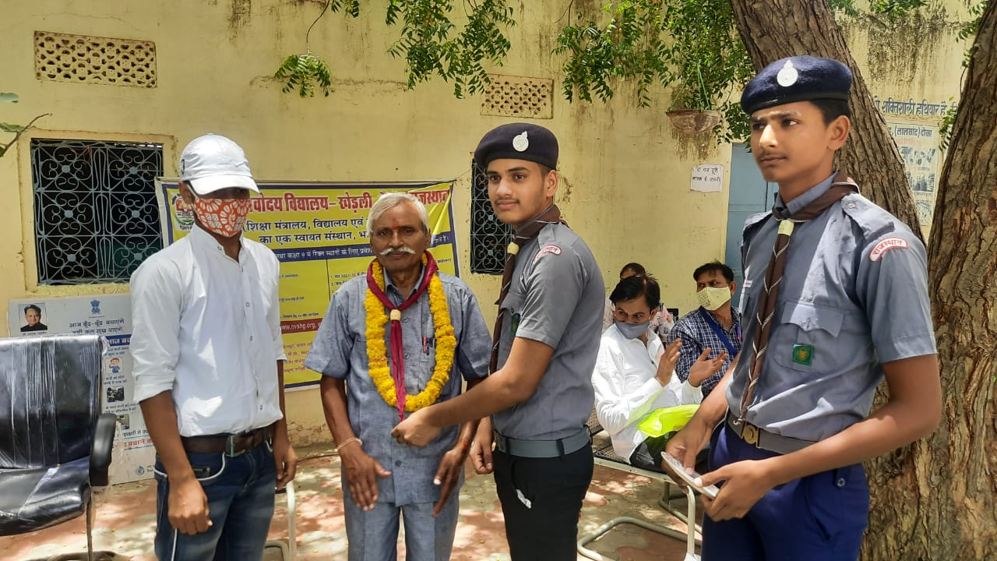
Lksokfuo`fr ij LdkmV ekLVj DY;k.key egkoj dks HkkofHkuh fonkbZ

Slide 6
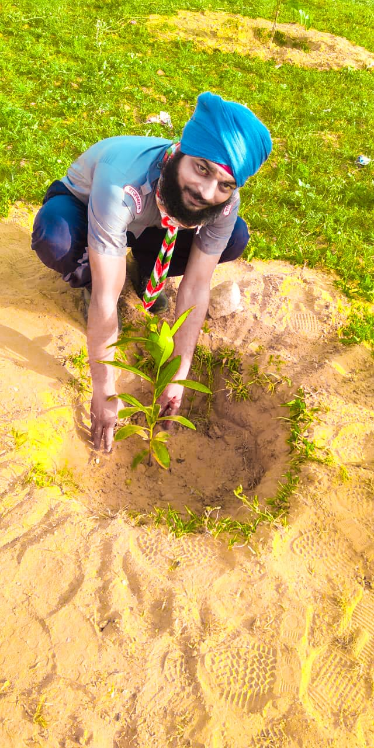
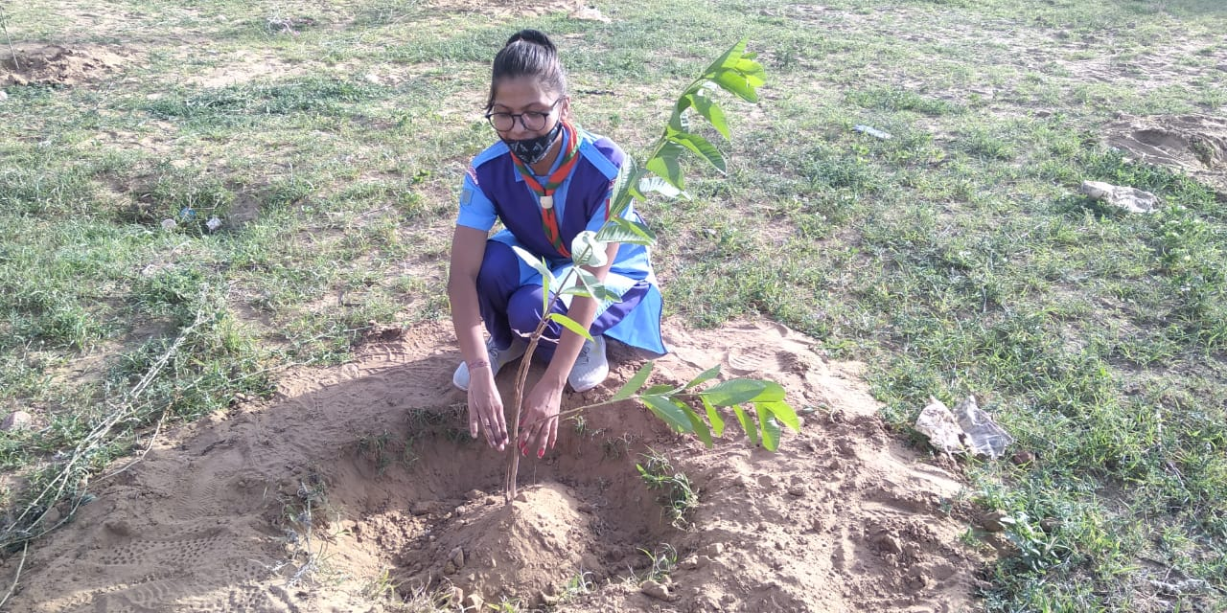
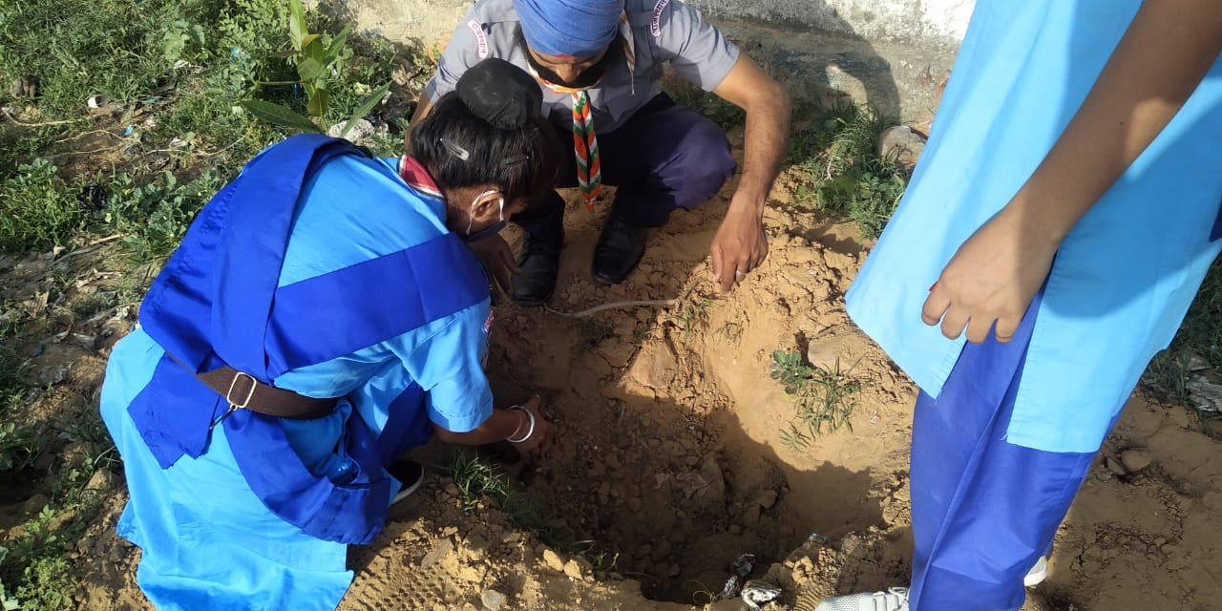
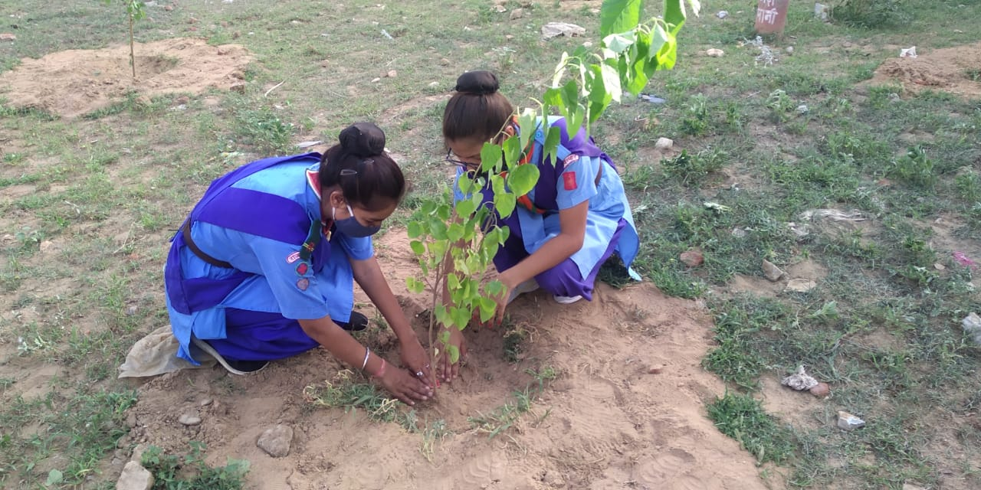
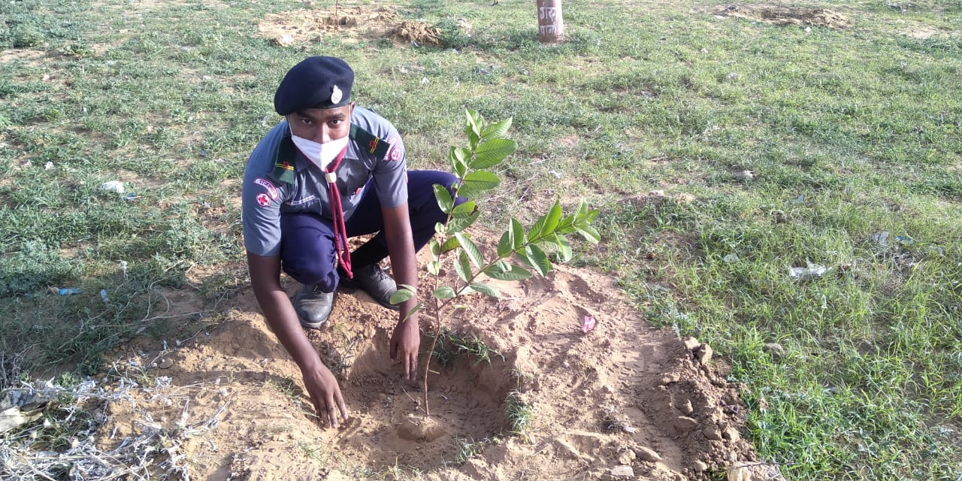
i;kZoj.k ,ao o`{kkjksi.k o`{kkjksi.k

Slide 7
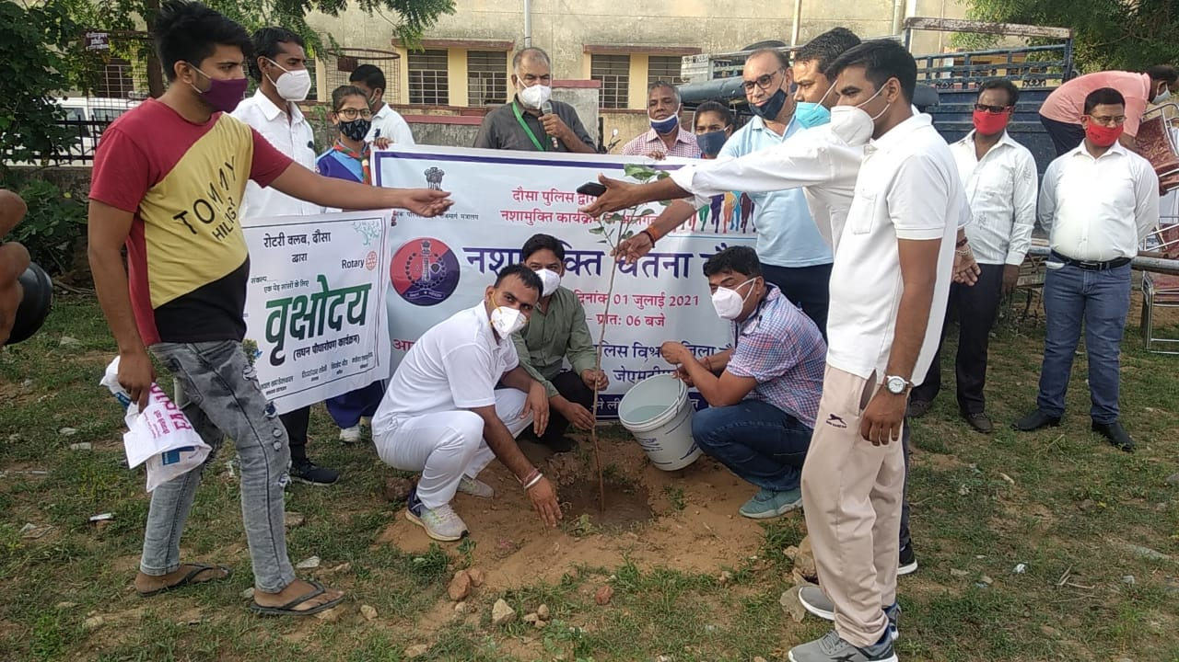
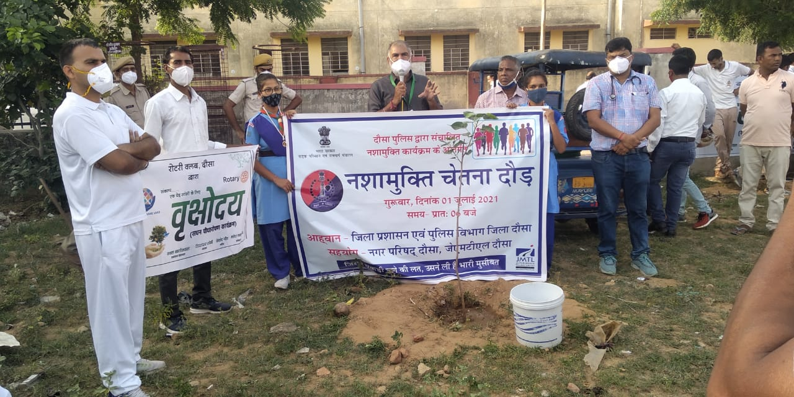
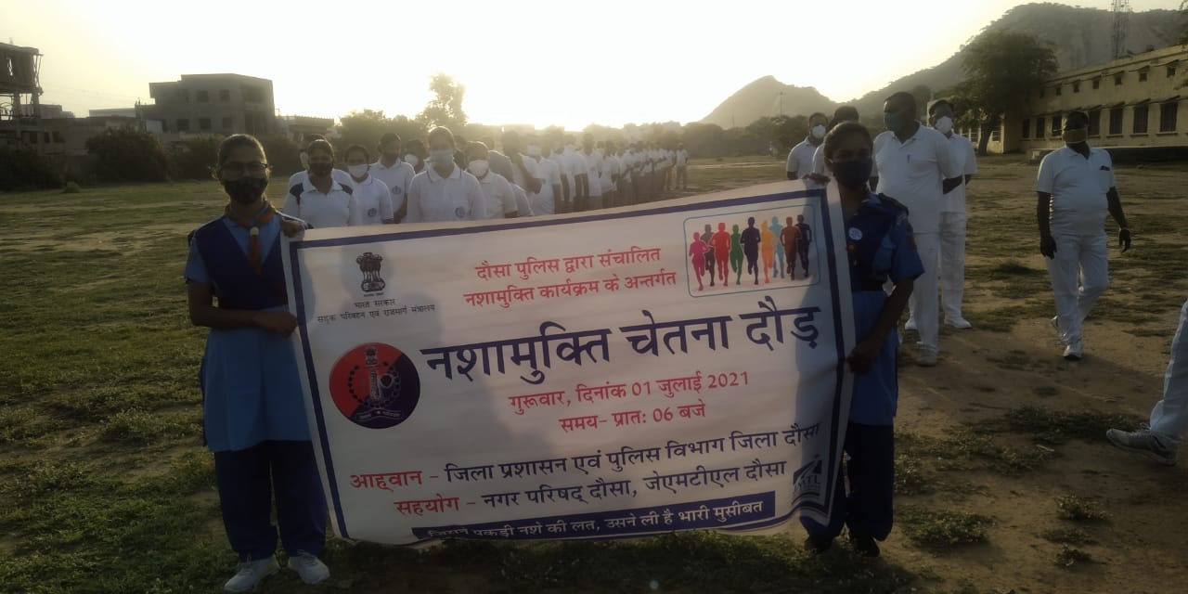
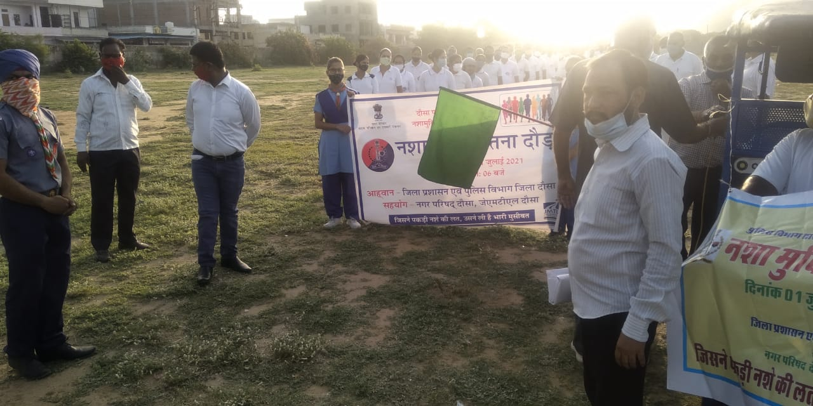
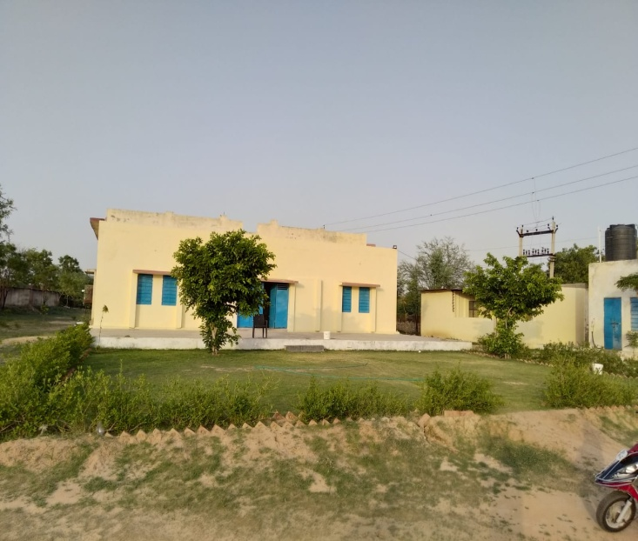
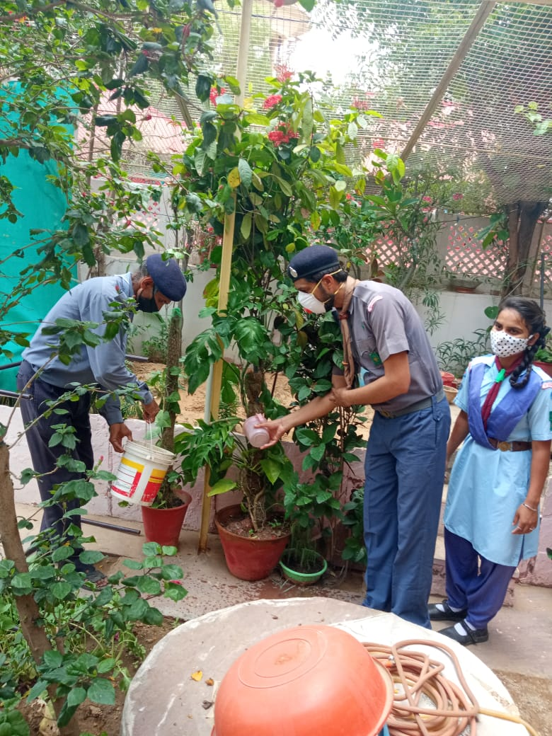

Slide 8
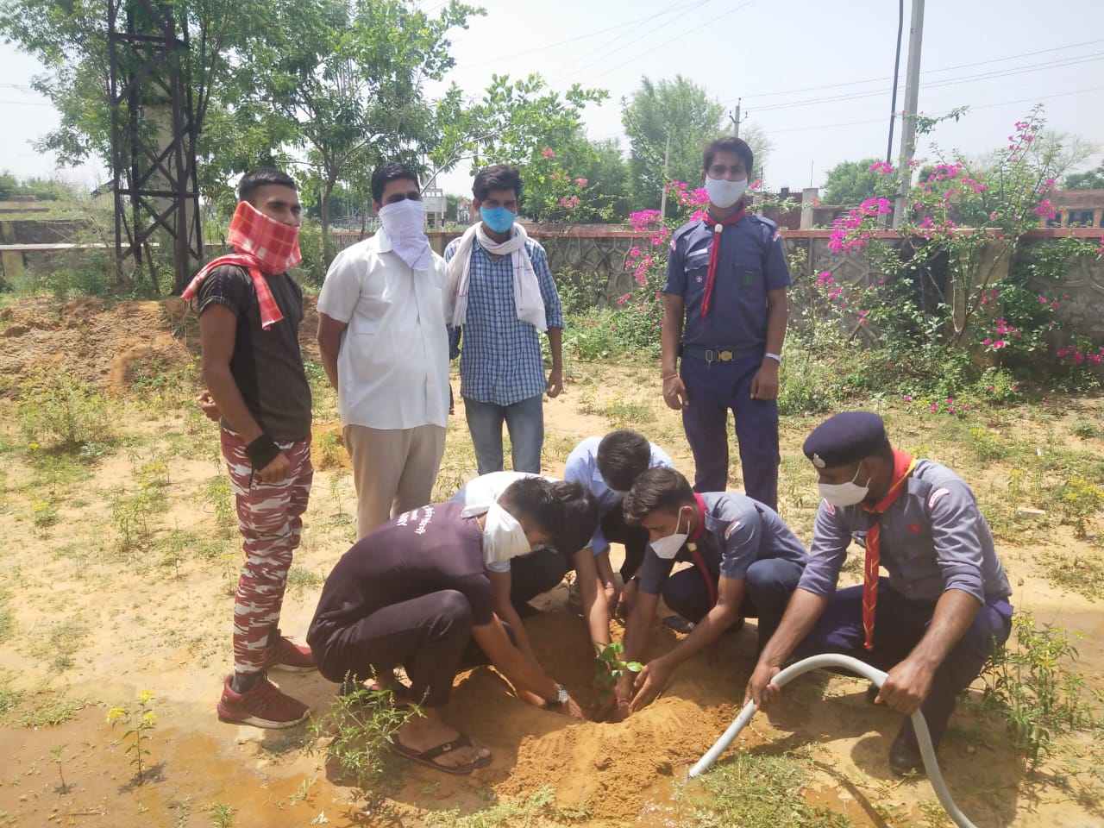
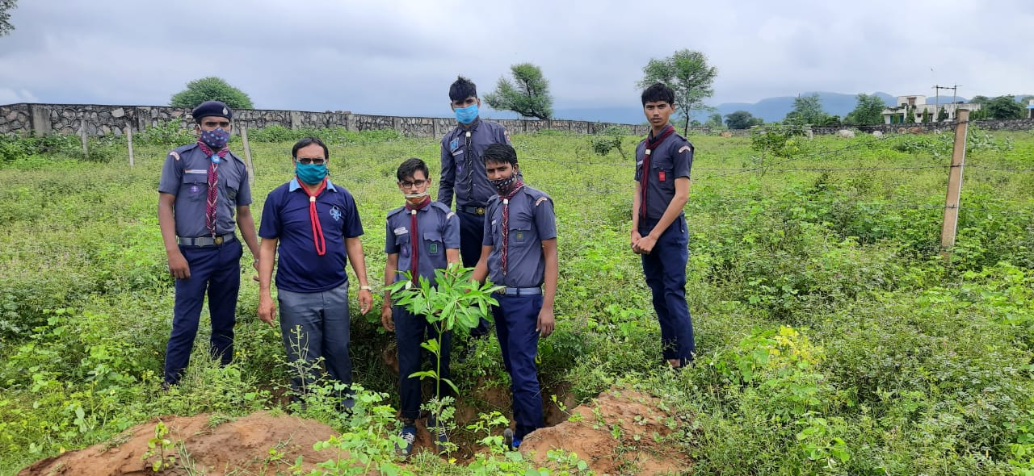
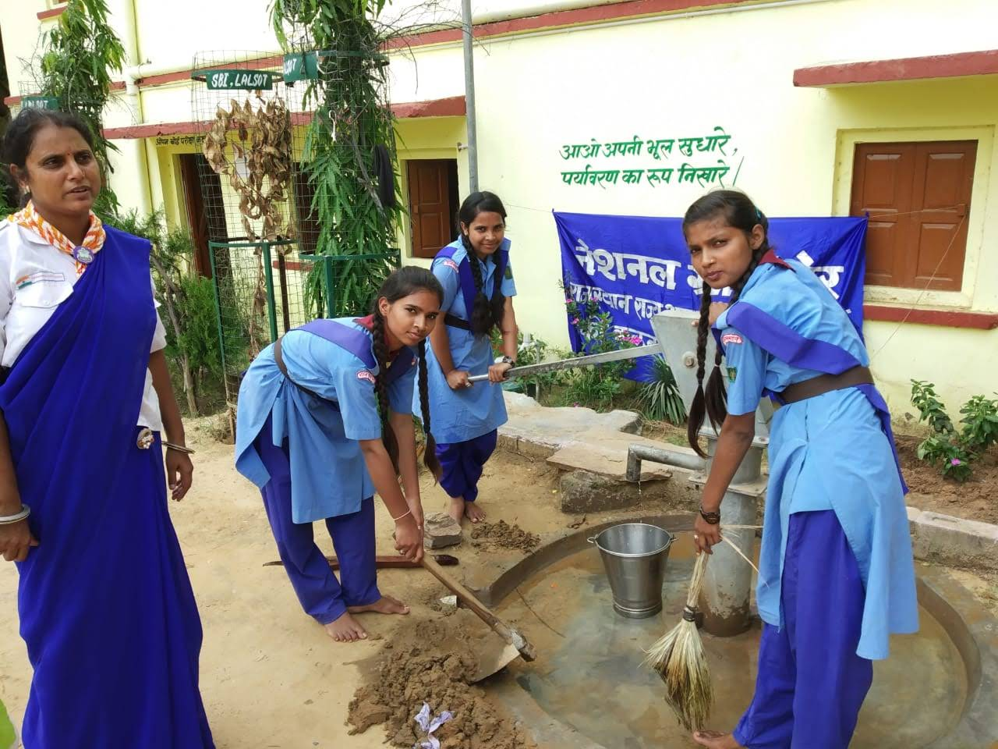
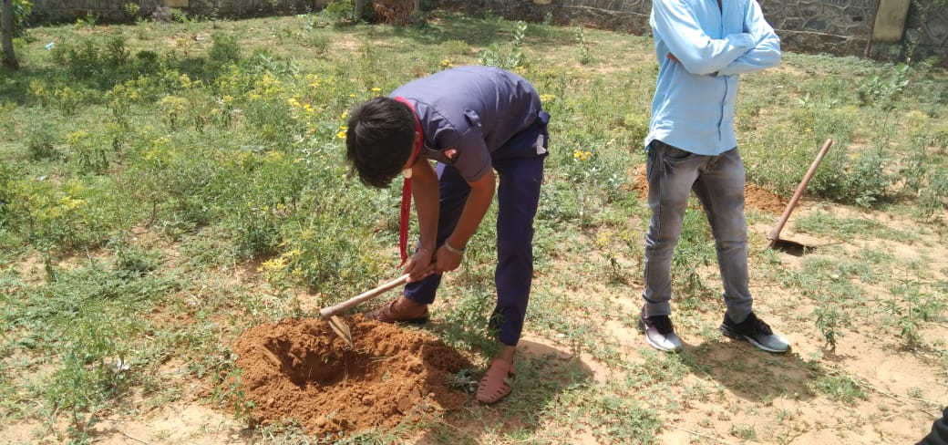

Slide 9
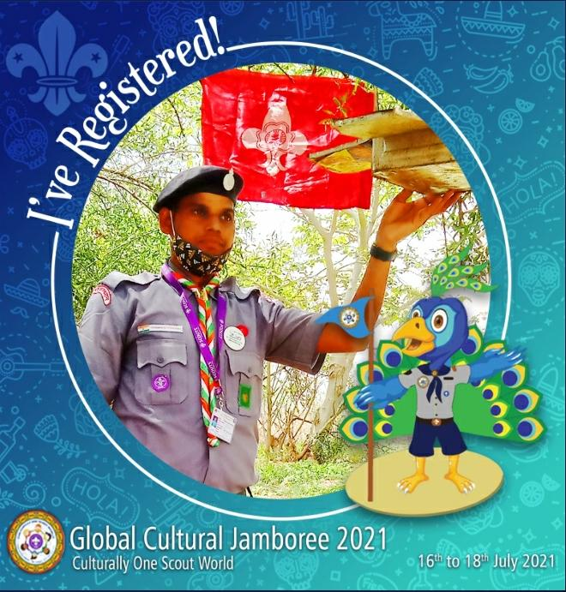
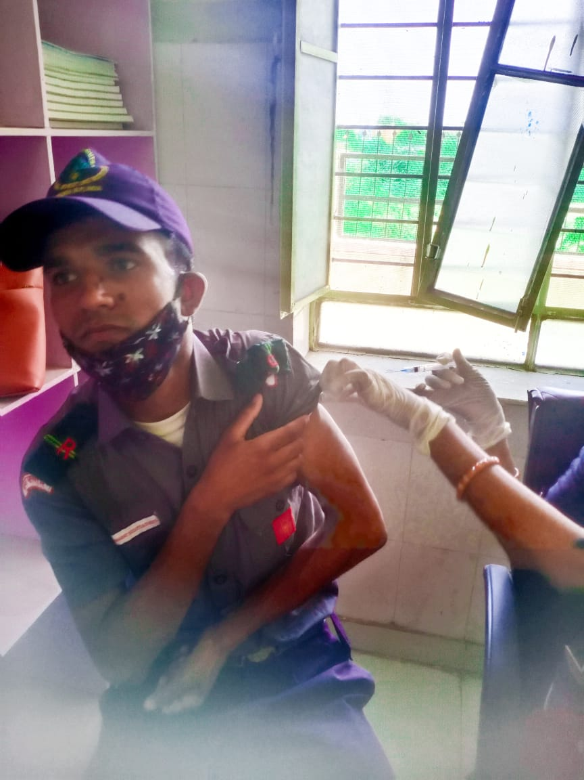
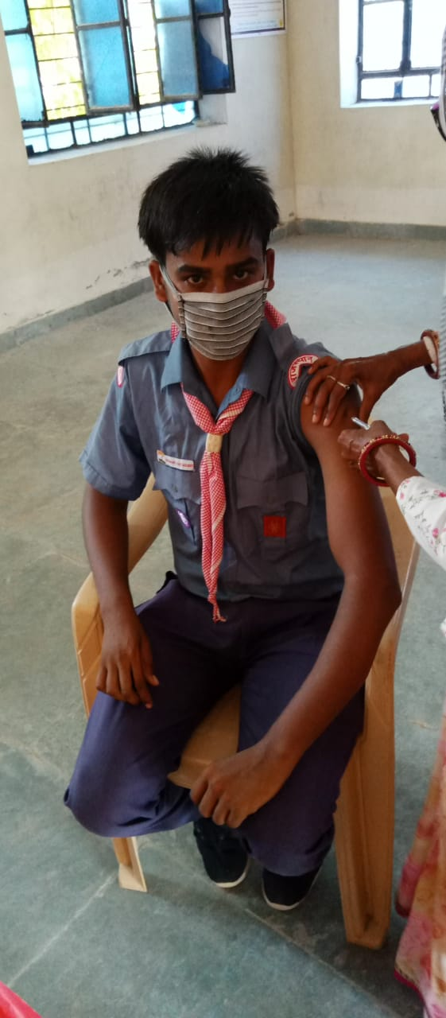
oSDlhuslu

Slide 10
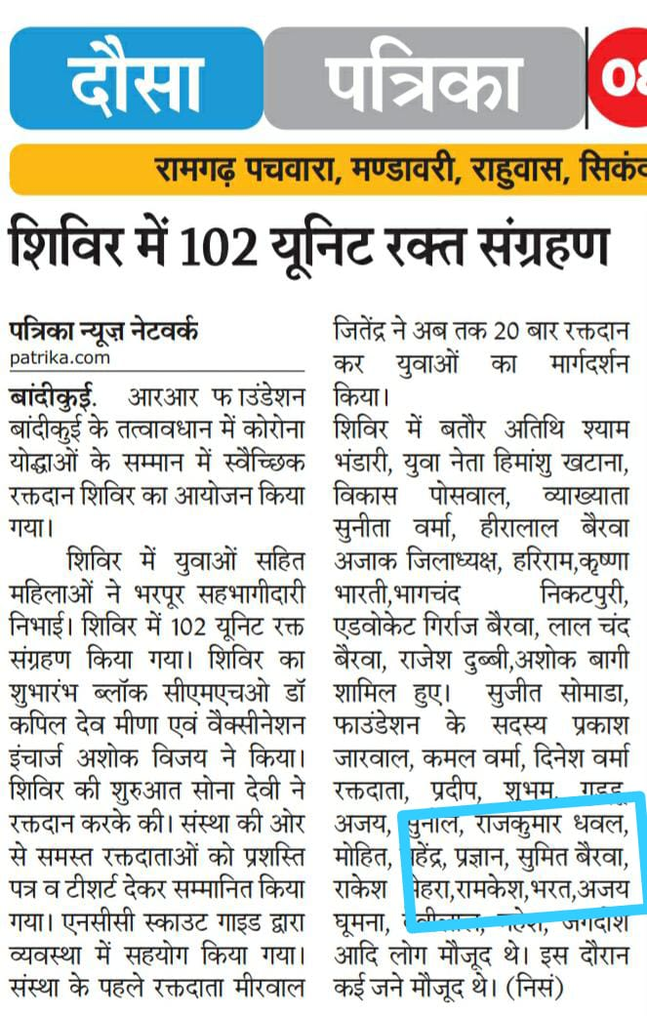
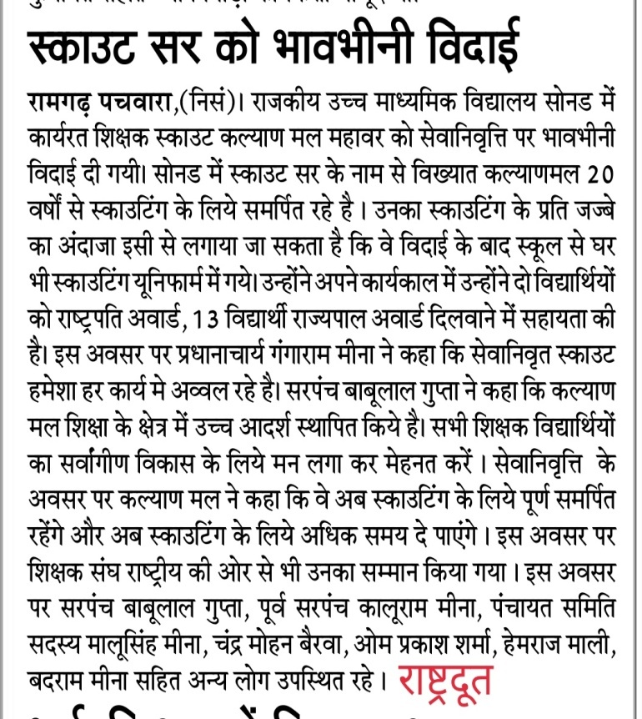
izpkj & izlkj

Slide 11
dksfoM&19 ,aVh Vhe Vheksa dh la[;k & 21 lnL; la[;k &1245 ekLd forj.k laHkkxh & 175 ekLd dh la[;k &3550 oSfDlus’ku dk; laHkkxh & 150 ykHkkFkhZ la[;k &4146 dUVªksy@okj #e lsok laHkkxh & 08 ykHkkFkhZ la[;k &6012 ifj.Mk vfHk;ku lnL; la[;k & 295 ifj.Mks dh la[;k &6878 tu psruk dk;Zdze 9578 ?k.Vs lsok dk;Z iz’kklu ds lkFk lg;ksx 5244 ?k.Vs lsok dk;Z dksfoM osfDlus’ku tkx#drk 9973 ?k.Vs lsok dk;Z ty lsok 15041 ?k.Vs lsok dk;Z i’kq i{kh fpfdRlk lsok 42995 ?k.Vs lsok dk;Z
swsdefedfgrgrtgt5grtgrtgrtgrtgu vuq'kklu i[kokM+k izfrosnu lu i[kokM+k izfrosnu
/kU;okn
bUnq r¡oj
lh- vks- ¼xkbM½ nkSlk

